Slide 1
Srill屏蔽系统软件需求

Slide 2
1.总体要求：
1.1平台可以对5000台设备进行管理和监控，扩容到20000台。
1.2服务端采用Linux，开源数据库，客户端采用web，支持中文 英文及阿拉伯文，匹配主流浏览器chrome/edge。
1.3客户端页面操作简洁美观，背景纹路颜色整体风格庄重可靠感受，带logo，可支持更换，支持https，登陆除了用户名和密码，请加入随机数和字母组合验证。
1.4网管账号支持层级管理，分为超级管理员（负责管理国家、地区（省）、监狱、建筑物名、楼层、设备，具有所有管理权限），管理员（由超级管理员创建，负责管理地区（省）、监狱、建筑物名、楼层、设备，具有负责具体地区的所有权限），用户（由超级管理员或管理员创建，负责管理具体监狱、建筑物名、楼层、设备，具有授权后的权限，比如有的管理员只能查看，且只能查看部分建筑物或楼层，具体在超级管理员和管理员权限管理上操作）。告警/数据统计/日志都随着账号管理层级，只能配置/管理/查询/显示同层及以下数据。
1.5网管监控至少支持SNMPv2（可选）。
1.6设备到网管刷新时间默认30s，后台可配置。
1.7提供源代码和三年维护。部署支持并提供一年远程支持。
1.8延保（可选）。
1.9 网管监控支持SNMPv3（可选）。
1.10支持对第三方网管接口（可选），和1.5和1.9相关。
1.11平台支持冗余1+1部署。
1.12支持license控制终端设备数量，网管在线数量license。

Slide 3


客户logo
客户logo可以上传
整张背景可以替换，但是不开放给客户，开发给Srill管理人员
Salam，
Welcome to
Jamming Managment System
User Name
超级管理账号由我司后台提供，提供后客户自己进行用户名和账号修改。修改地方在用户管理页面
同时软件需要license控制，单个软件只能在一台电脑上使用。
临时账号同样有license控制，单台电脑使用，且有使用时间限制，超过限制后无法登录。
Password
Random Code
Arabic
English
Log In

Slide 4
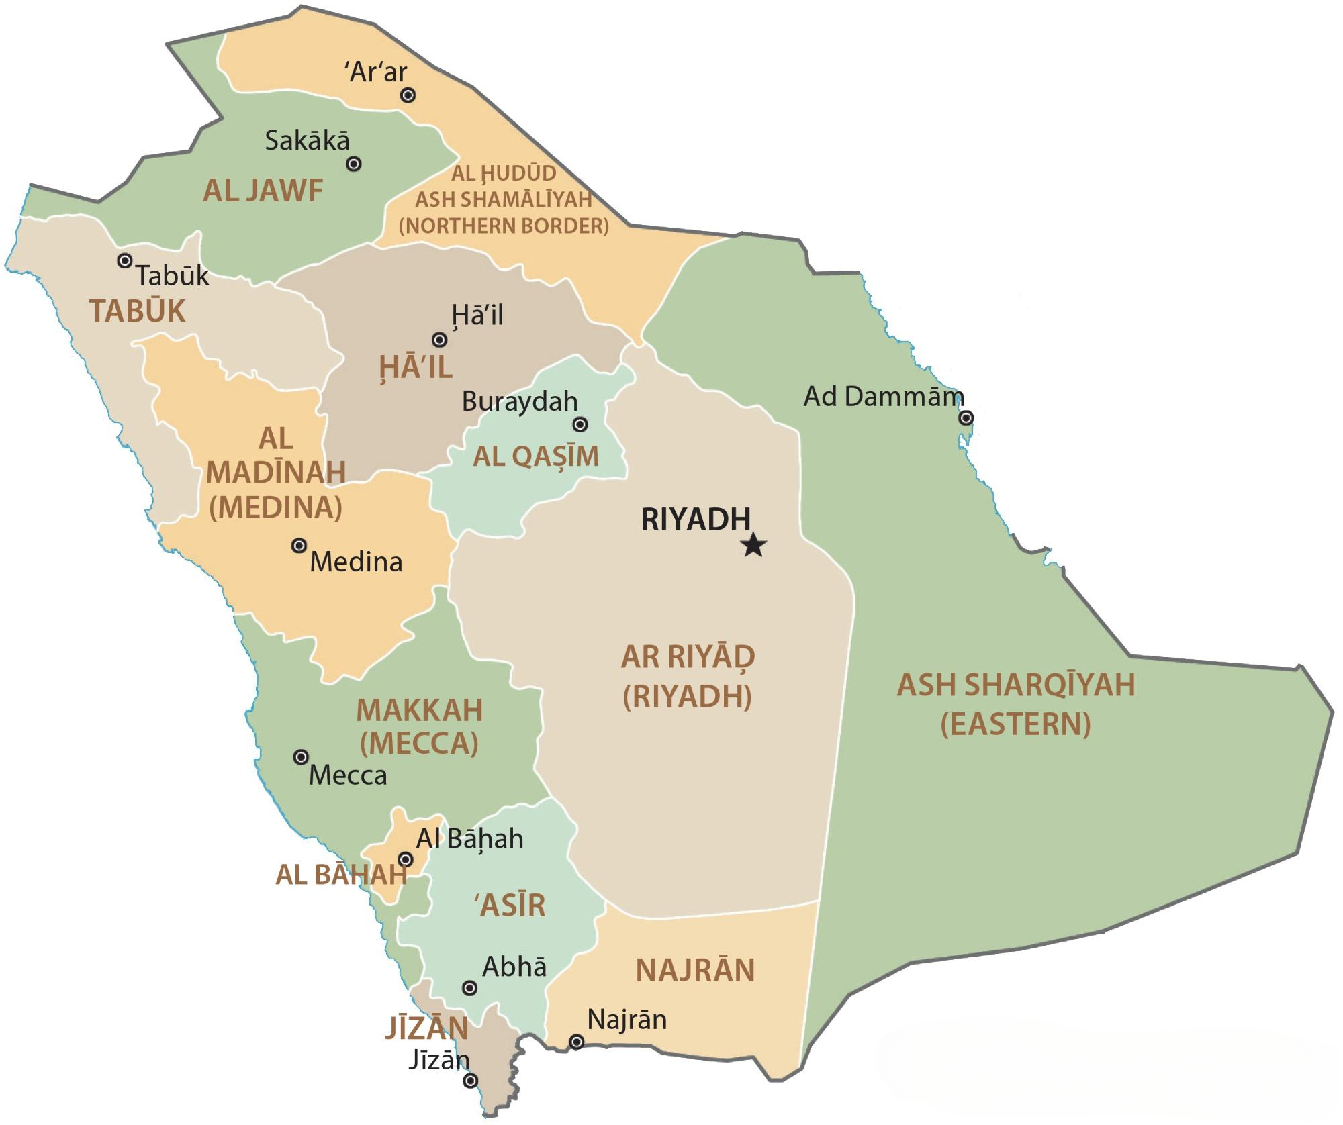
Report 图标
login out 图标
logo out
Srill Jamming Management System
加入路径
1. 超级管理员登录界面后出现沙特13个省份地图，当光标移动到比如riyadh省后，该省份地图块会突出高亮，移动到其他省份有一样效果。光标移动到某个省份后，光标右侧显示监狱列表和各监狱屏蔽仪数量，以及屏蔽仪总数。
省份
用户管理
设备管理
告警
数据统计
日志
点击省份，会弹出13个省列表，点击单个省份，弹出省份下属的监狱名，点击监狱，可以跳到具体监狱的页面
2. 超级管理员点击某个省份区块后，进入利雅得省界面
左侧列出13个省份表格
Province | Total Prison | Total Jammer
Riyadh | 3 | 3000

Slide 5
点击report，主要输出以下信息。
1. 全国监狱屏蔽仪现状
全国监狱数量
屏蔽仪数量
在线数量
离线数量
告警数量
2. 屏蔽仪在点击报告时间前6自然月数据统计，右侧针对各省输出6个月数据柱状图
3. 输出整个国家屏蔽仪列表，按省份，监狱，楼层归纳各自屏蔽仪列表，包含设备编号，全网编号，功率，设定工作时间，频率屏蔽状况，开关状况
省1
监狱数量
在线数量
离线数量
告警数量
省2
省3
省1
设备正常运行时长
故障设备时长
省2
省3

Slide 6
第一部分
login out 图标
Srill Jamming Management System
省份

Slide 7

返回 图标
Report 图标
login out 图标
Srill Jamming Management System
加入路径
2. 超级管理员点击某个省份区块后
省份
用户管理
设备管理
告警
数据统计
日志
监狱1
监狱2
监狱3
监狱：6
设备：2800
监狱4
监狱5
+

Slide 8
Report 图标
login out 图标
Srill Jamming Management System
省份
用户管理
设备管理
告警
数据统计
日志
3. 点击+新建监狱后弹出页面
点击level，弹出界面可选三个图标，严管监狱，普管监狱，宽管监狱，针对等级划分，在上一页面按照等级高低排序，且颜色不同，严管背景色淡红，普管级别淡黄，宽管级别淡蓝
level
返回
监狱名称：
授权人员： （下拉菜单可选人员，可多选）
监控数据
监狱楼数量：（根据后面页面数量而定）
监室数量：（输入，非必填）
屏蔽仪数量：（根据后面页面数量而定）
在线数量：（根据后面页面数量而定）
离线数量：（根据后面页面数量而定）
告警数量：（根据后面页面数量而定）
监狱：6
设备：2800
在线：
离线：
告警：
此初统计该省份监狱及设备数量
保存

Slide 9

Report 图标
login out 图标
Srill Jamming Management System
加入路径
省份
用户管理
设备管理
告警
数据统计
日志
4. 点击监狱图标后，进入页面
返回
编辑用于替换背景图片，默认有简单图片，提高客户辨识度
编辑
建筑1
建筑2
建筑3
监狱名称
监狱楼数：
设备：1800
在线：
离线：
告警：
此处统计该监狱总楼栋及设备数量
+ New
5. 点击新建

Slide 10
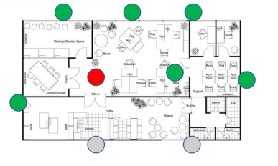
Report 图标
login out 图标
Srill Jamming Management System
加入路径
省份
用户管理
设备管理
告警
数据统计
日志
5. 点击新建
编辑用于替换背景图片，默认有简单图片，提高客户辨识度
编辑
导入楼层图纸
楼层
添加设备
返回
楼层可选，选择哪个楼层，下面弹出楼层图纸，同时该按钮显示在当前楼层
点击导入楼层图纸，弹出对话框
平面图导入，可更新，图纸可以放大。导入成功后，添加设备拖拽到平面图指定位置，设备按照标号显示如1,2,3.....，图纸默认左上角为第一个，比如通过批量导入的会按此顺序自动编排。
楼层选择：1,2,3,4,5,6,7,8,9
设备数量：输入（必填）
图纸导入：
图纸导入后，主页面显示图纸和对应编号，注意可以新增编号，通过修改图纸
建筑6
建筑楼层：
设备：1800
在线：
离线：
告警：
此处统计该建筑楼层及设备数量
1
2
3
4
视图为平面包含各个设备在建筑物的位置。绿色表示正常设备、红色代表告警设备、灰色代表离线设备或者未安装设备。
点击红色告警设备，可选择查看参数和告警，选择告警，跳转到当前告警界面。点击绿色设备，看到运行参数，包含电源、电压、电流、各频段发射功率、射频、电源、风扇等参数。

Slide 11


返回 图标
Report 图标
login out 图标
Srill Jamming Management System
加入路径
省份
用户管理
设备管理
告警
数据统计
日志
编辑用于替换背景图片，默认有简单图片，提高客户辨识度
编辑
导入楼层图纸
楼层
添加设备
设备管理
6. 点击添加设备，弹出对话框
屏蔽仪图片
1. 监狱（自动填入，根据客户选择的监狱输入）
2. 建筑名称（自动填入，根据客户上一页面选择）
3.及楼层（自动填入，根据客户上一页面选择）
4. 设备编号（自动填写，根据该楼层已有数量+1编号，或由客户自己编写，可编辑）如果后续客户拖拽到不同位置，相应编号要自动改变
基本信息
设备配置
返回
楼层1
设备：1800
在线：
离线：
告警：
此处统计该建筑设备数量
屏蔽仪图片下面有两个按钮，一个是开，一个是关，开的颜色是绿色的关的颜色是灰色的。默认是开的
保存

Slide 12
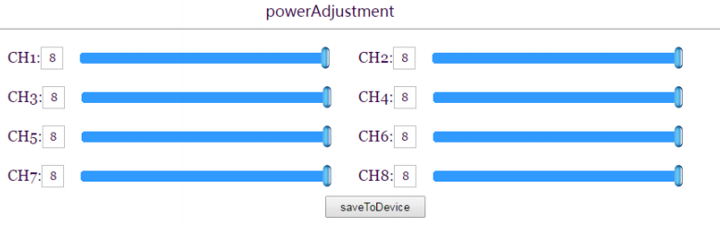
返回 图标
Report 图标
login out 图标
Srill Jamming Management System
加入路径
省份
用户管理
设备管理
告警
数据统计
日志
编辑用于替换背景图片，默认有简单图片，提高客户辨识度
编辑
导入楼层图纸
楼层
添加设备
6. 点击设备配置，弹出对话框
屏蔽仪图片
基本信息
设备配置
返回
楼层1
设备：1800
在线：
离线：
告警：
此处统计该建筑设备数量
设备全网编号（用于全网唯一编码，与上一页面单独楼层编码不一样）IP网络配置，端口等信息，设置好后有个连接按钮进行测试是否连通，然后保存
功率调节，18个channel，调节后可以保存，功率从零开始，如果滑到0，则图形线条变成红色，表示改channel关闭
保存
工作时间：24小时内可以选择 起始时间--- 停止时间

Slide 13
第二部分
login out 图标
Srill Jamming Management System
用户管理

Slide 14
超级管理：负责管理国家、地区、监狱、建筑物名、楼层、设备，具有整网所有地区管理权限。Logo修改只能由超级管理员修改。
管理员：地区-监狱-建筑-楼层，具备所属地区管理权限，权限由“超级管理员分配”。
普通用户：监狱-建筑-楼层，权限由“超级管理员”或“管理员”分配。
同时设有一个临时超级管理用户：用于与设备调试，代理商安装调试时使用，要有时间限制，用以保护该软件不被第三方非法利用。看是否有后台可以控制。

Slide 15


返回 图标
Report 图标
login out 图标
Srill Jamming Management System
加入路径
省份
用户管理
设备管理
告警
数据统计
日志
1. 超级管理员点击用户管理，弹出界面
超级管理员
省级管理员
监狱管理员
超级管理员：2
省级管理员：13
监狱管理员：36
Welcome
Administrator

Slide 16
返回 图标
Report 图标
login out 图标
Srill Jamming Management System
加入路径
省份
用户管理
设备管理
告警
数据统计
日志
2. 点击超级管理员，弹出对话框，只管理管理到省
点击返回后，要有对话框提醒保存更改信息。
返回
点击后弹出上节输入省份+1个全国列表，可多选，选中项背景色变深，或者14项前有可选框，打勾方式选择
功能授权包含了设备监控，设备管理，设备告警，数据统计，日志查看
账号列表
左侧有个管理员列表树型图，管理员可以通过树形图快速定位到不同模块
账户名 昵称 管理区域 功能授权 密码修改 账号删除
101 mohammed
102 Ahmed
删除
全国
全部权限
密码修改
省份1+省份2
全部权限
密码修改
删除
新建
点击删除后要有对话框弹出，再次确认，避免误删
点击密码修改，需要输入原有密码，然后输入至少六位数新密码。以及忘记密码，忘记密码验证问题
保存

Slide 17
返回 图标
Report 图标
login out 图标
Srill Jamming Management System
加入路径
省份
用户管理
设备管理
告警
数据统计
日志
2. 点击省级管理员，弹出对话框
点击返回后，要有对话框提醒保存更改信息。
返回
点击后弹出上节录入省份列表，可多选，选中项背景色变深，或者项前有可选框，打勾方式选择，同时新增监狱可选项，也是上节监狱录入的数据，
功能授权包含了设备监控，设备管理，设备告警，数据统计，日志查看
账号列表
左侧有个管理员列表树型图，管理员可以通过树形图快速定位到不同模块
账户名 昵称 管理区域 功能权限 密码修改 账号删除
监狱3+4
全部权限
删除
201 mohammed
202 Ahmed
利雅得省
密码修改
省份1
监狱1+2
全部权限
密码修改
删除
新建
点击删除后要有对话框弹出，再次确认，避免误删
点击密码修改，需要输入原有密码，然后输入至少六位数新密码。以及忘记密码，忘记密码验证问题
保存

Slide 18
返回 图标
Report 图标
login out 图标
Srill Jamming Management System
加入路径
省份
用户管理
设备管理
告警
数据统计
日志
2. 点击监狱管理员，弹出对话框
点击返回后，要有对话框提醒保存更改信息。
返回
点击后弹出上节录入省份列表，可多选，选中项背景色变深，或者项前有可选框，打勾方式选择，同时新增监狱可选项，也是上节监狱录入的数据，
功能授权包含了设备监控，设备管理，设备告警，数据统计，日志查看，可多选
账号列表
左侧有个管理员列表树型图，管理员可以通过树形图快速定位到不同模块
账户名 昵称 管理区域 功能权限 密码修改 账号删除
监狱1
设备监控
删除
301 mohammed
302 Ahmed
利雅得
密码修改
省份1
监狱2
设备监控+设备告警
密码修改
删除
新建
点击删除后要有对话框弹出，再次确认，避免误删
点击密码修改，需要输入原有密码，然后输入至少六位数新密码。以及忘记密码，忘记密码验证问题
保存

Slide 19
第三部分
login out 图标
Srill Jamming Management System
设备管理

Slide 20
返回 图标
Report 图标
login out 图标
Srill Jamming Management System
加入路径
省份
用户管理
设备管理
告警
数据统计
日志
全国
所有设备
添加设备
批量添加
修改
删除
管理
查找
利雅得省
省1
省2
省3
省1
省2
监狱1
监狱2
监狱3
省4
建筑1
1. 点击左侧树 “全国” 按钮，弹出有录入的省份弹窗
楼层1
2. 点击所有设备 弹窗出为整个国家屏蔽仪列表，但是列表还是要根据省份划分
楼层2

Slide 21



返回 图标
Report 图标
login out 图标
Srill Jamming Management System
加入路径
省份
用户管理
设备管理
告警
数据统计
日志
2. 点击所有设备 弹窗出为整个国家屏蔽仪列表，但是列表还是要根据省份划分
全国
所有设备
添加设备
批量添加
修改
删除
管理
查找
利雅得省
省1
监狱1
建筑1
楼层1
设备编号，全网编号，开/关，功率配置，频段设置，工作时间设置
下滑条
省1
2，S11001，On，20W，全频段，8:00-20:00
省2
点击全开，全关需要弹出对话框再次确认，避免客户误点
3，S11002，off，18W，部分频段，8:00-20:00
监狱1
+
监狱2
全开 全关
可以通过勾选单个或者多个框选择单个或者多个设备，然后单击修改，可以进行批量修改，选择删除，可以进行单个或者批量删除。选择管理，可以进行单个或者批量管理，比如全关，全开，功率批量调节，工作时长等
可以单击+， 或者上述添加设备按钮，进行设备添加。如果是在本楼层下面添加的，则弹出对话框无需选择省，监狱，建筑和楼层，自动默认在这个楼层下的路径。
监狱3
建筑2
建筑1
全开 全关
楼层1
因为超级管理员可以管理整个国家的设备，所以单个页面可能无法显示全部设备，可以通过下滑条道不同省份，不同省份之间背景色不同，用于方便客户区分，快速定位到下滑边界
楼层2
添加单个设备，设备属性包含设备ID（1 to 99999）、设备名称、IP地址，网口配置等，同时归属省、监狱、建筑、楼层、整体开关、各频段使能开关、发射功率、各频段每天工作时间段等，添加模式与第一节添加模式一样
全开 全关

Slide 22
返回 图标
Report 图标
login out 图标
Srill Jamming Management System
加入路径
省份
用户管理
设备管理
告警
数据统计
日志
3. 单击某个省份
全国
所有设备
添加设备
批量添加
修改
删除
管理
查找
利雅得省
省1
监狱1
建筑1
楼层1
设备编号，全网编号，开/关，功率配置，频段设置，工作时间设置
省1
2，S11001，On，20W，全频段，8:00-20:00
省2
3，S11002，off，18W，部分频段，8:00-20:00
监狱1
+
监狱2
可以通过勾选单个或者多个框选择单个或者多个设备，然后单击修改，可以进行批量修改，选择删除，可以进行单个或者批量删除。选择管理，可以进行单个或者批量管理，比如全关，全开，功率批量调节，工作时长等
全开 全关
全开 全关
可以单击+， 或者上述添加设备按钮，进行设备添加。如果是在本楼层下面添加的，则弹出对话框无需选择省，监狱，建筑和楼层，自动默认在这个楼层下的路径。
监狱3
建筑2
建筑1
全开 全关
楼层1
添加单个设备，设备属性包含设备ID（1 to 99999）、设备名称、IP地址，网口配置等，同时归属省、监狱、建筑、楼层、整体开关、各频段使能开关、发射功率、各频段每天工作时间段等，添加模式与第一节添加模式一样
楼层2
全开 全关

Slide 23
返回 图标
Report 图标
login out 图标
Srill Jamming Management System
加入路径
省份
用户管理
设备管理
告警
数据统计
日志
3. 单击某个省份
全国
所有设备
添加设备
批量添加
修改
删除
管理
查找
利雅得省
监狱1
建筑1
楼层1
设备编号，全网编号，开/关，功率配置，频段设置，工作时间设置
省1
2，S11001，On，20W，全频段，8:00-20:00
省2
3，S11002，off，18W，部分频段，8:00-20:00
监狱1
+
监狱2
全开 全关
可以通过勾选单个或者多个框选择单个或者多个设备，然后单击修改，可以进行批量修改，选择删除，可以进行单个或者批量删除。选择管理，可以进行单个或者批量管理，比如全关，全开，功率批量调节，工作时长等
可以单击+， 或者上述添加设备按钮，进行设备添加。如果是在本楼层下面添加的，则弹出对话框无需选择省，监狱，建筑和楼层，自动默认在这个楼层下的路径。
监狱3
建筑2
建筑1
全开 全关
楼层1
楼层2
添加单个设备，设备属性包含设备ID（1 to 99999）、设备名称、IP地址，网口配置等，同时归属省、监狱、建筑、楼层、整体开关、各频段使能开关、发射功率、各频段每天工作时间段等，添加模式与第一节添加模式一样

Slide 24
返回 图标
Report 图标
login out 图标
Srill Jamming Management System
加入路径
省份
用户管理
设备管理
告警
数据统计
日志
3. 单击某个监狱
全国
所有设备
添加设备
批量添加
修改
删除
管理
查找
利雅得省
监狱1
建筑1
楼层1
设备编号，全网编号，开/关，功率配置，频段设置，工作时间设置
省1
2，S11001，On，20W，全频段，8:00-20:00
省2
3，S11002，off，18W，部分频段，8:00-20:00
监狱1
+
监狱2
全开 全关
全开 全关
可以通过勾选单个或者多个框选择单个或者多个设备，然后单击修改，可以进行批量修改，选择删除，可以进行单个或者批量删除。选择管理，可以进行单个或者批量管理，比如全关，全开，功率批量调节，工作时长等
可以单击+， 或者上述添加设备按钮，进行设备添加。如果是在本楼层下面添加的，则弹出对话框无需选择省，监狱，建筑和楼层，自动默认在这个楼层下的路径。
监狱3
建筑2
建筑1
全开 全关
楼层1
楼层2
添加单个设备，设备属性包含设备ID（1 to 99999）、设备名称、IP地址，网口配置等，同时归属省、监狱、建筑、楼层、整体开关、各频段使能开关、发射功率、各频段每天工作时间段等，添加模式与第一节添加模式一样
全开 全关

Slide 25
第四部分
login out 图标
Srill Jamming Management System
告警

Slide 26
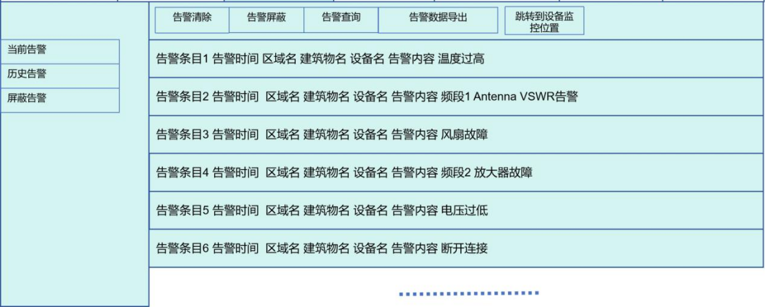
全国
利雅得省
监狱1
建筑1
楼层1
省1
省2
监狱1
监狱2
全开 全关
全开 全关
监狱3
建筑2
建筑1
全开 全关
楼层1
楼层2
全开 全关
当前告警日志:
包含告警监狱/告警设备ID/告警设备名称/告警内容/告警发生时间/排查建议，告警内容包括不限于温度告警、VSWR、告警频段、电源故障、放大器故障、连接断开等，定位建议。
历史告警日志：
包含告警监狱/告警设备ID/告警设备名称/告警内容/告警时间/解决时间，告警内容包括不限于温度告警、VSWR、告警频段、电源故障、主板故障、放大器故障、连接断开等。
告警清除：
当前告警可以操作手动清除，进入到历史告警。如果设备还有故障，生成新的告警
告警屏蔽：
可对不希望显示的告警内容进行屏蔽，屏蔽后告警不显示。
告警查询：
可以根据时间，设备名称，告警类型，搜索当前告警和历史告警。
告警导出
可以把查询到的告警，导出为Excel格式文档。
跳转到设备监控位置
单机某个当前告警，可以调整到平面视图，直观显示设备告警。

Slide 27
第五部分
login out 图标
Srill Jamming Management System
统计

Slide 28
按照日期段、位置属性选择（全局、地区、监狱、建筑物、楼层）、设备属性（所有，设备名称，设备ID），选择匹配数据类型，搜索导出统计数据图。

Slide 29
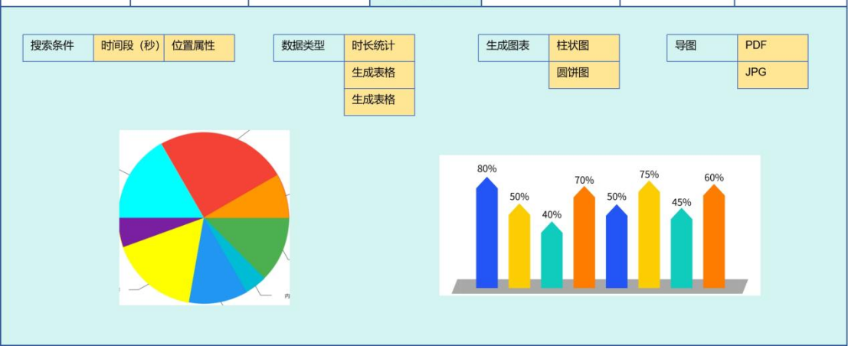
返回 图标
Report 图标
login out 图标
Srill Jamming Management System
加入路径
省份
用户管理
设备管理
告警
数据统计
日志
Statistic
有背景图
搜索条件
日期 （年，月，日，时）--- （年，月，日，时）
省份，监狱，楼层搜索项 （可选项，包含全国，省份，监狱，但是对应账号权限要匹配，且对应相关省份和监狱要对应，比如选了利雅得省，那么后面监狱选择就只有这个省份的监狱。）
数据统计报表分为如下几种形式：
数据类型1时长统计：显示在线设备总时长，不在线设备总时长，故障设备总时长以及三项所占百分比。
数据类型2运行时长：设备平均正常运行时长，设备平均不在线运行时长，设备平均故障时长。
数据类型3故障类型统计：设备故障类型总时长，有故障类型划分百分比。

Slide 30
第六部分
login out 图标
Srill Jamming Management System
日志

Slide 31
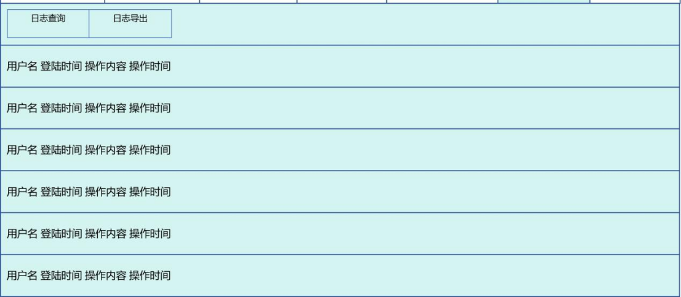
Report 图标
login out 图标
Srill Jamming Management System
加入路径
省份
用户管理
设备管理
告警
数据统计
日志
日志
有背景图
从登陆开始，对客户端的所有操作，对应记录为列表。每条日志包含操作员账号名、操作内容、时间等......
同时加入搜索功能，按照省，监狱级别筛选

Slide 32
第七部分
login out 图标
Srill Jamming Management System
程序工具和文档

Slide 33
程序调测Log输出，可以分为不同等级，输出不同级别故障排查log，如iOFF、FATAL、ERROR、WARN、INFO、DEBUG、TRACE，用于定位问题。
数据库自动备份工具，可以根据设置的周期自动备份数据。如遇到问题，可以恢复数据。
程序安装和后台操作使用操作手册，描述如何部署配置，后台观察业务状态，对业务进行停止/启动/重启等操作，用于工程师后台维护系统。
请提供软件操作手册，用于终端客户手册。

